Slide 1


Assemblée Générale
4 mars 2026

Slide 2
Ordre du jour
Assemblée générale ordinaire 2026
1. Le mot de bienvenue de la Présidente
2. Lecture et approbation du compte-rendu de l’AG 2025
3.Rapport des activités 2025
4. Présentation des comptes de l’exercice clos par la trésorière
5. Rapport des vérificateurs aux comptes et quitus à la trésorière
6. Renouvellement des vérificateurs aux comptes
7. Candidature pour un nouveau membre du comité
8. Présentation du programme d’activités 2026
9. Divers
10. Visite organisée par la Direction suivi du pot de l’amitié

Slide 3
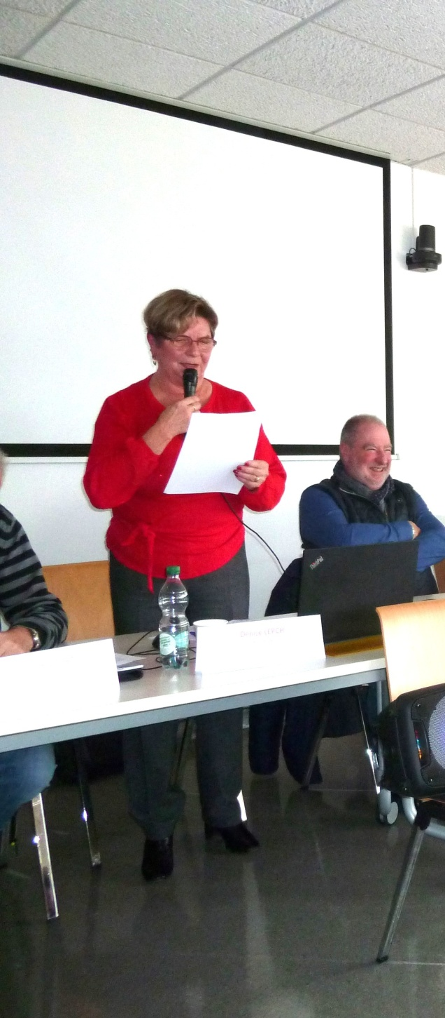
1. Le mot de bienvenue de la Présidente

Slide 4
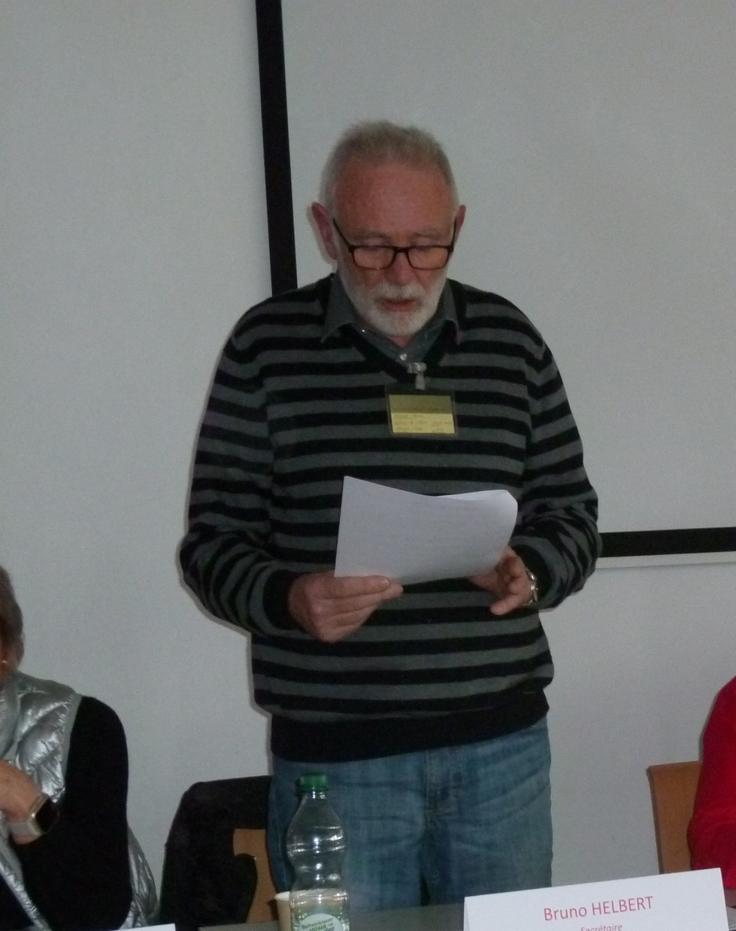
2.Lecture et approbation du compte-rendu de l’AG 2025
Bruno HELBERT Secrétaire

Slide 5
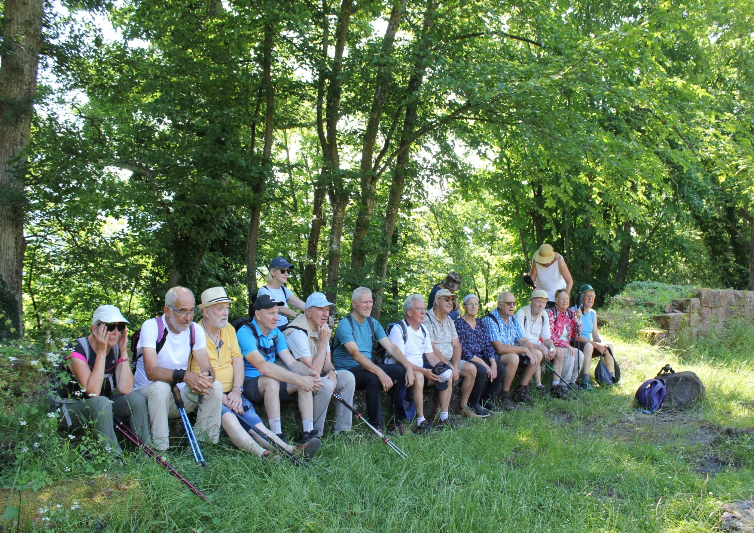
3. Rapport des activités 2025

Slide 6
Programme des activités 2025
Mercredi 5 février 2025 Assemblée Générale Mercedes-Benz Trucks Molsheim
Jeudi 27 mars 2025 Visite des Musées Alsacien et Historique de Strasbourg
22 participants Déjeuner Ancienne Douane G.Hasenfratz
Jeudi 17 avril 2025 Balade autour du Château de Lutzelbourg
Déjeuner au restaurant « Les Bateliers » Annick et Sylvie
Vendredi 23 mai 2025 Excursion annuelle Autocars JOSY -
Visite du Musée Unimog à Gaggenau et repas
Usine de Bretzel Gundershoffen annulée Denise
Jeudi 19 juin 2025 Balade Guirbaden visite guidée
après-midi – 20 participants Soirée tartes flambées Annick et Bruno
Jeudi 17 juillet 2025 Randonnée autour du Col de la Charbonnière Sylvie
20 participants Repas au restaurant « la Charbonnière «

Slide 7
Samedi 30 Août 2025 Sanglier à la Broche
42 participants à l’étang d’Avolsheim Le Comité et conjoints
Vendredi 19 septembre 2025 Tour de la Bloss
Repas au Mont Ste Odile C. Burger F.Waechter
9 octobre 2025 Balade autour du Freudeneck Sylvie F. Waechter
27 participants Repas Restaurant Le Freudeneck
28 novembre 2025 Visite du Parlement Européen B.Gentner
20 participants
Dimanche 7 décembre 2025 Repas de fin d’année
Restaurant « A l’étoile » Wasselonne Comité

Slide 8
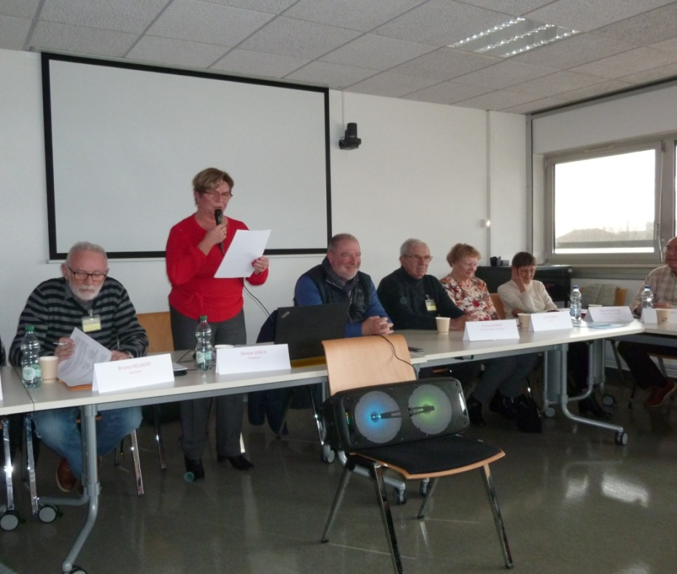
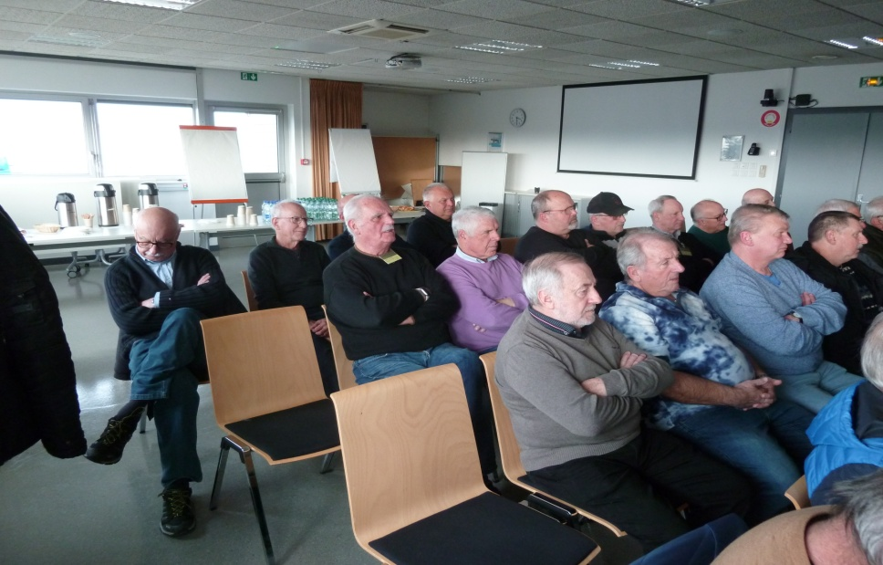
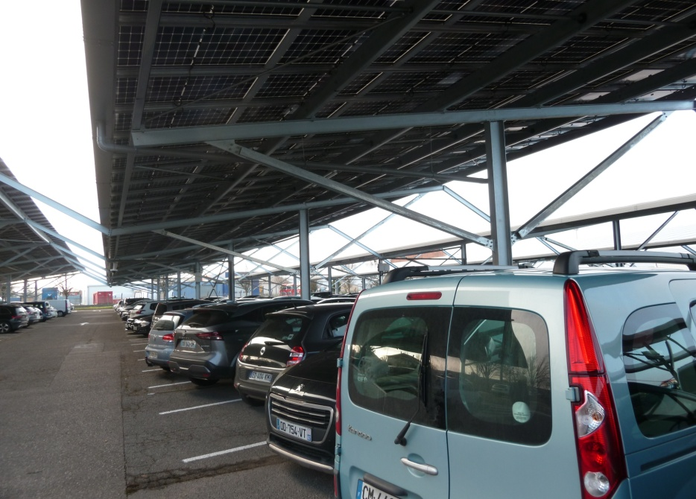
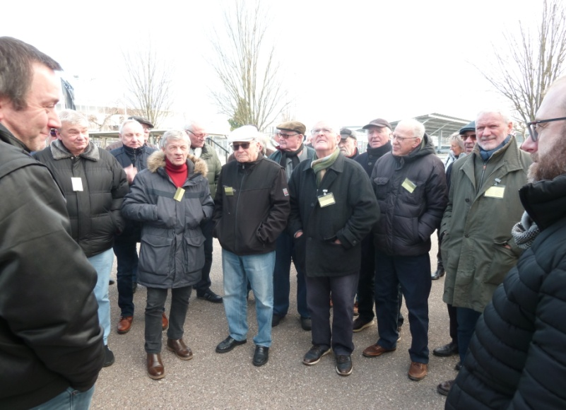

Mercredi 5 février 2025 Assemblée Générale ordinaire

Slide 9
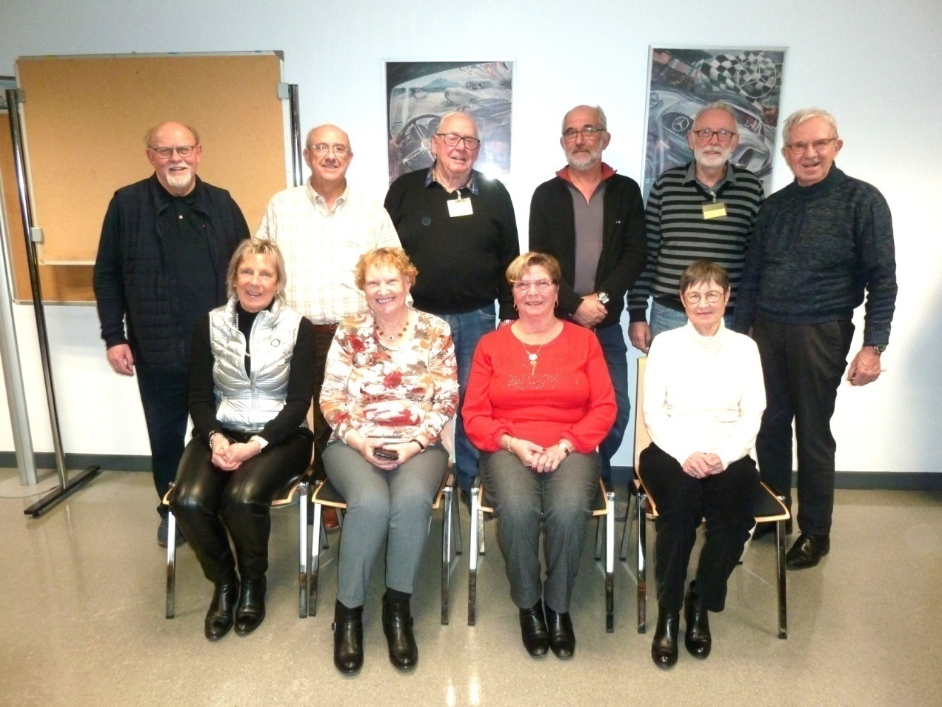
Assemblée générale extraordinaire
Modifications des statuts
Puis réunion du comité
Composition du comité et désignation des tâches

Slide 10
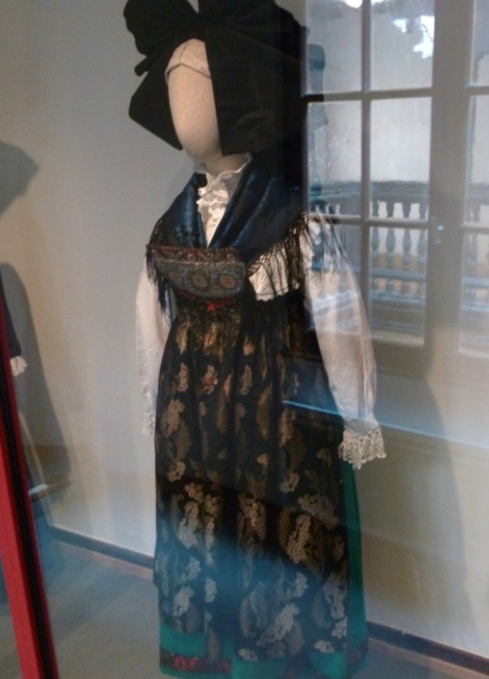
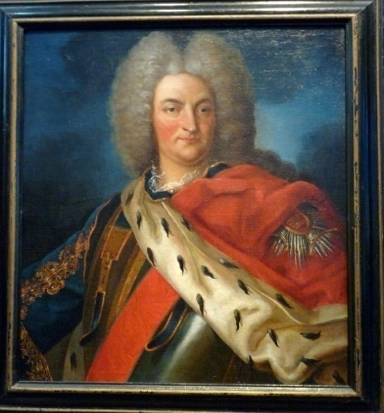
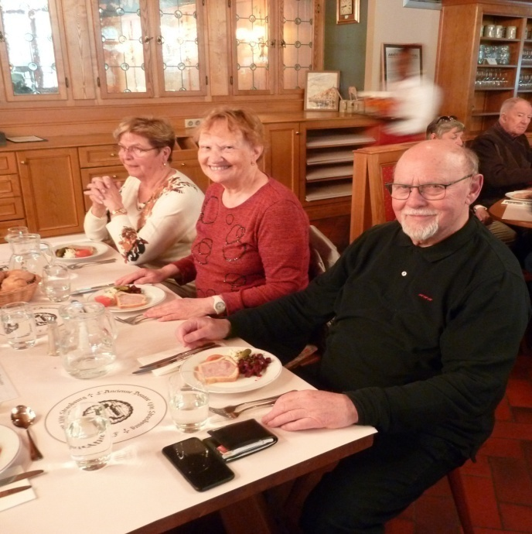
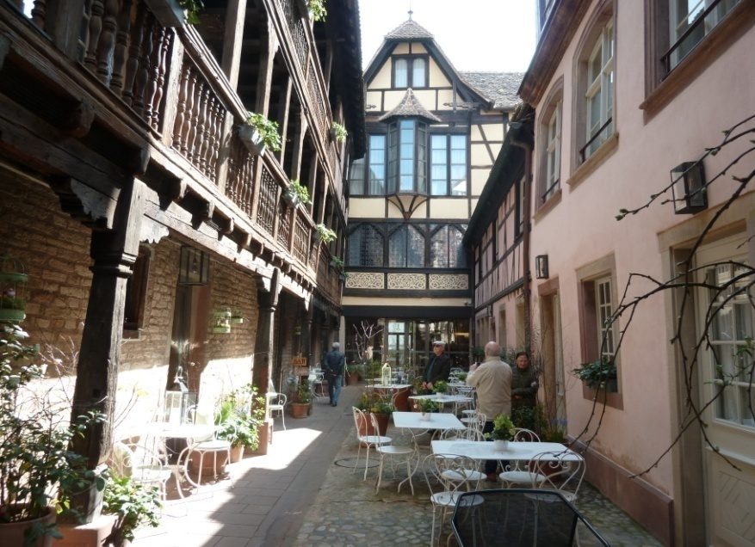
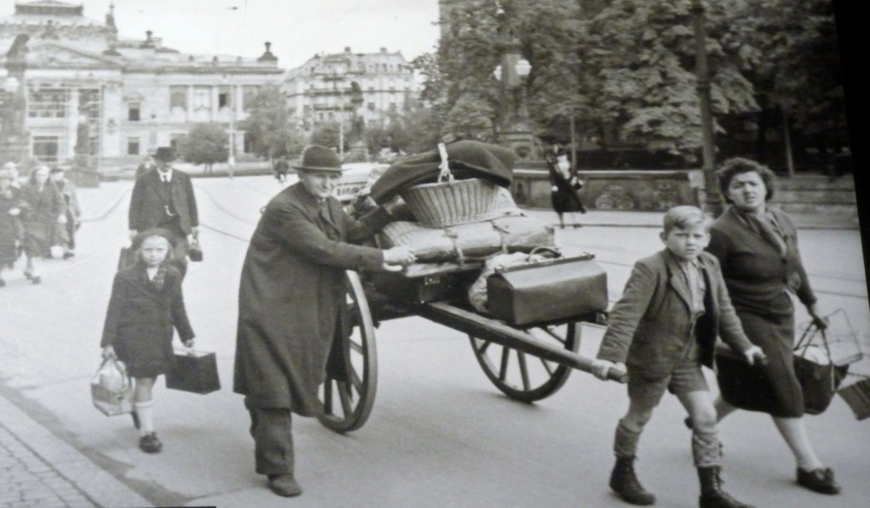
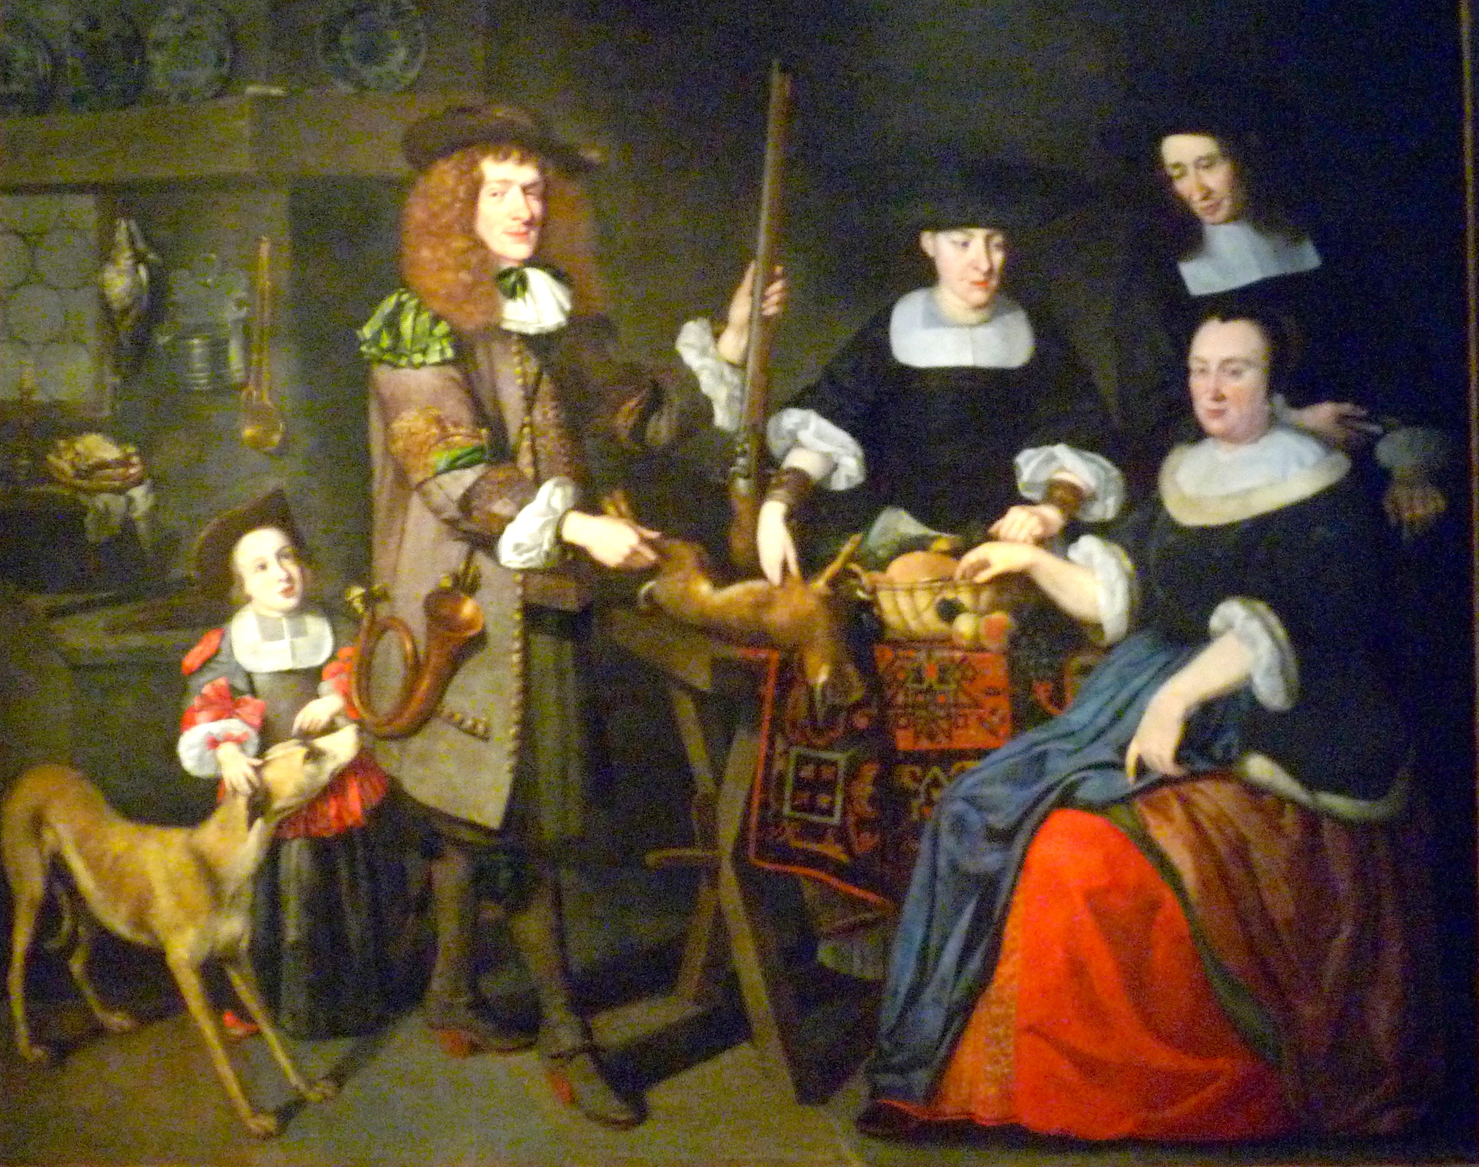
Mars 2025 Organisateur : G. Hasenfratz
Visite des Musées Alsacien et Historique de Strasbourg
Déjeuner au restaurant à l’Ancienne Douane

Slide 11
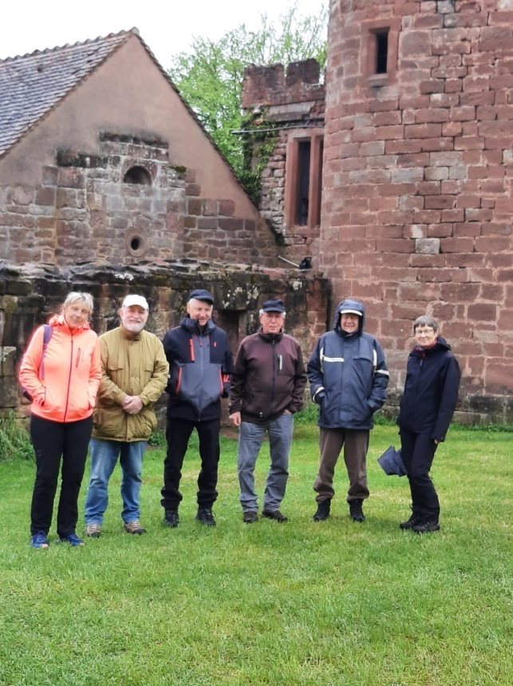
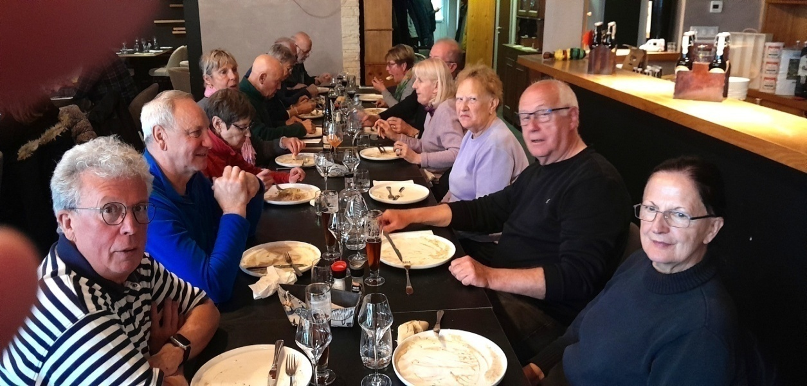
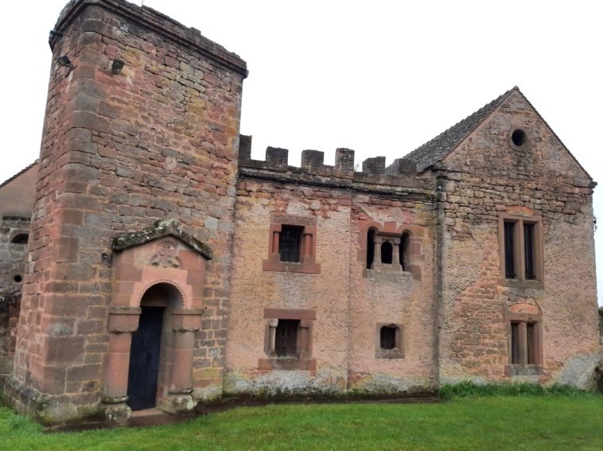

Avril 2025 Château de Lutzelbourg
Déjeuner au restaurant « Les Bateliers » Organisatrices : Annick et Sylvie

Slide 12
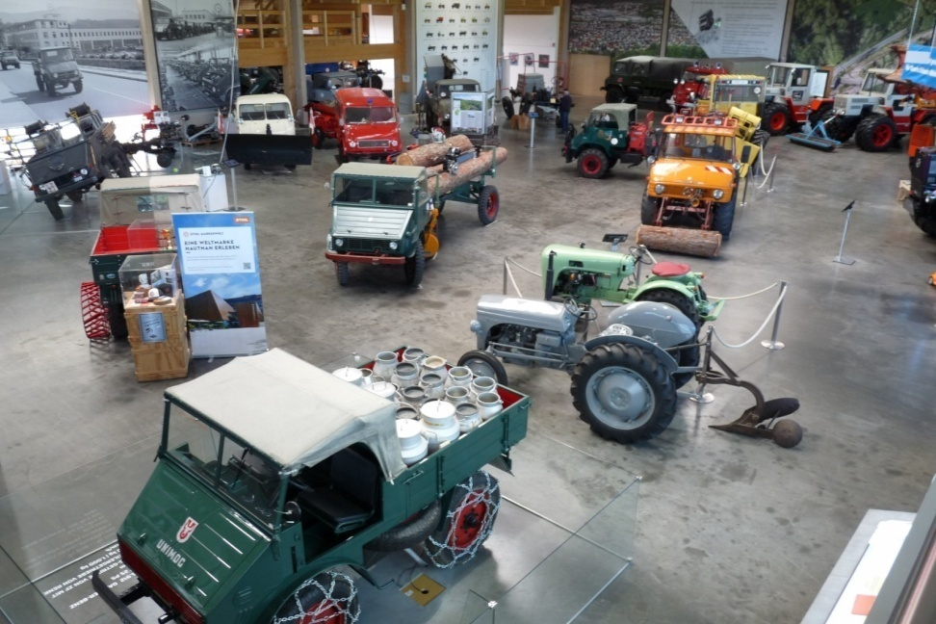
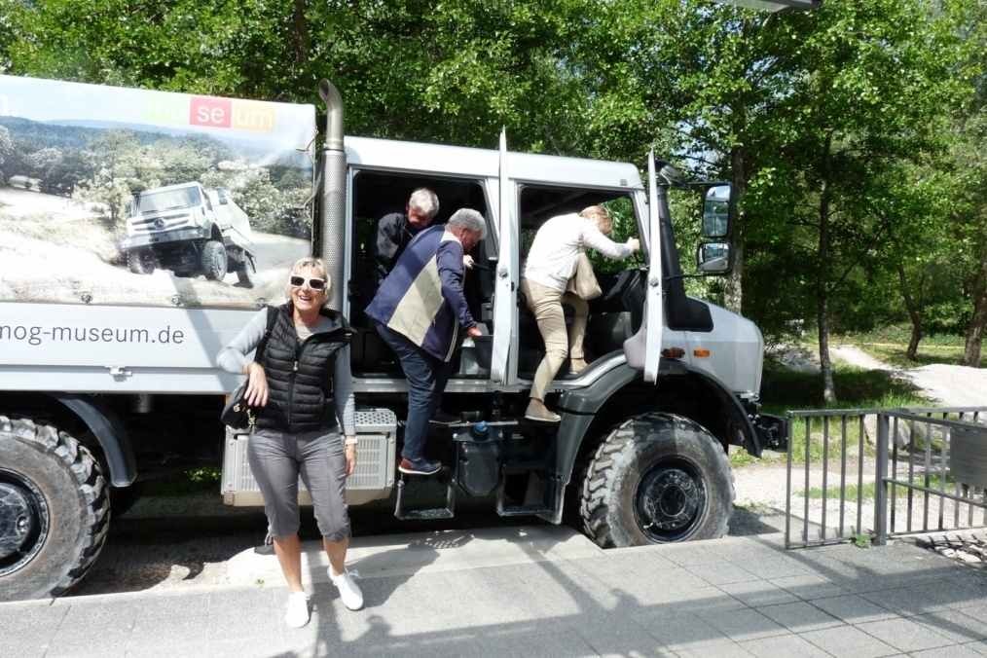
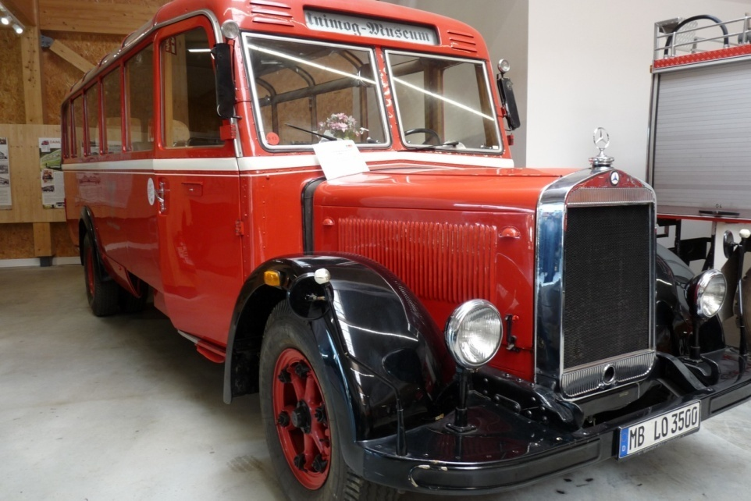
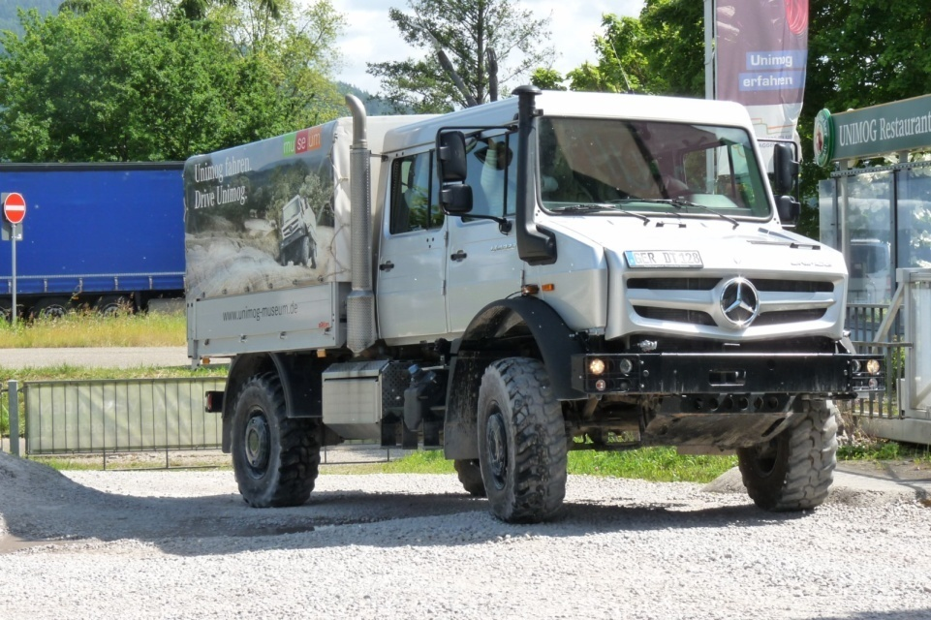
23 mai 2025 Excursion annuelle
Visite du Musée Unimog à Gaggenau et repas
Denise

Slide 13
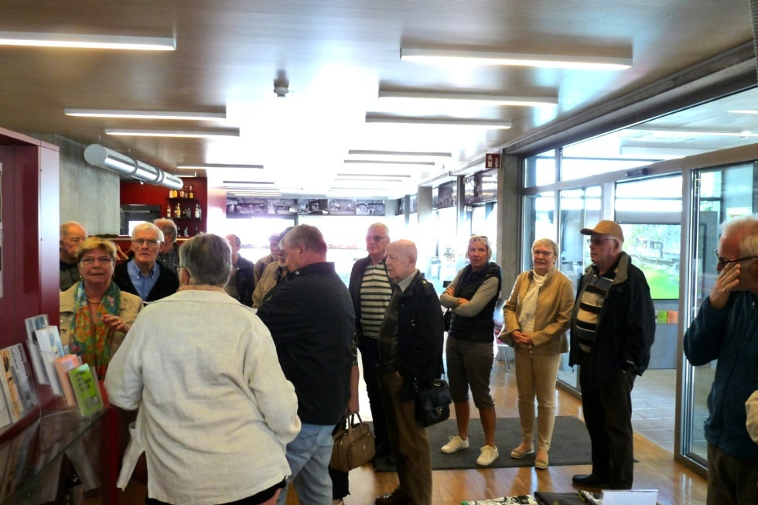
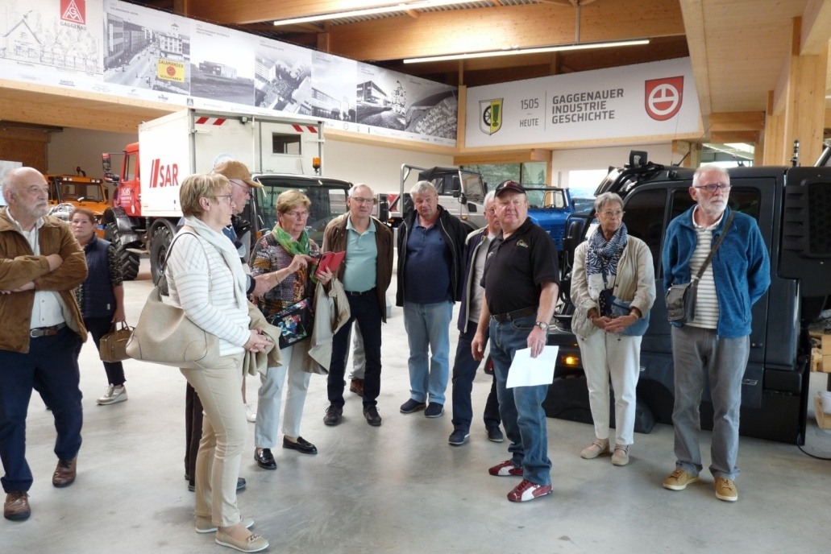
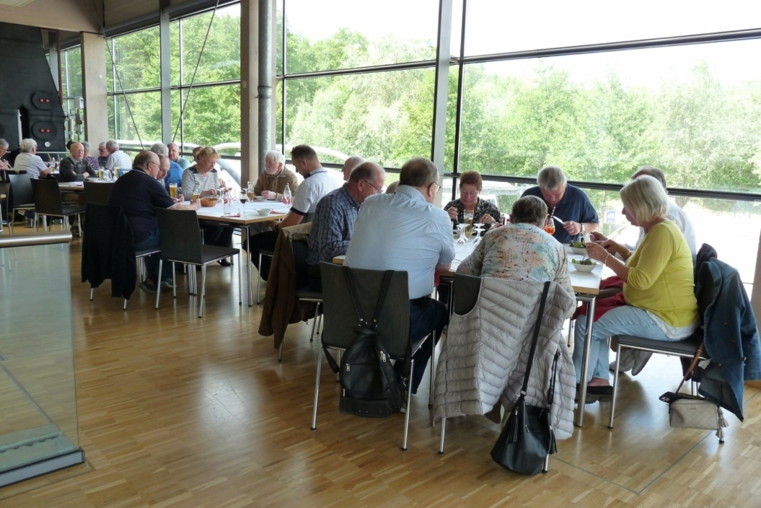
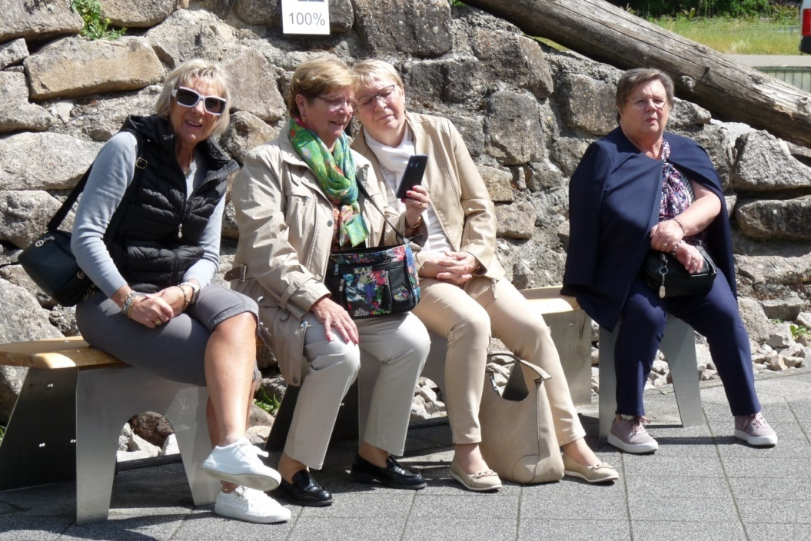

Slide 14
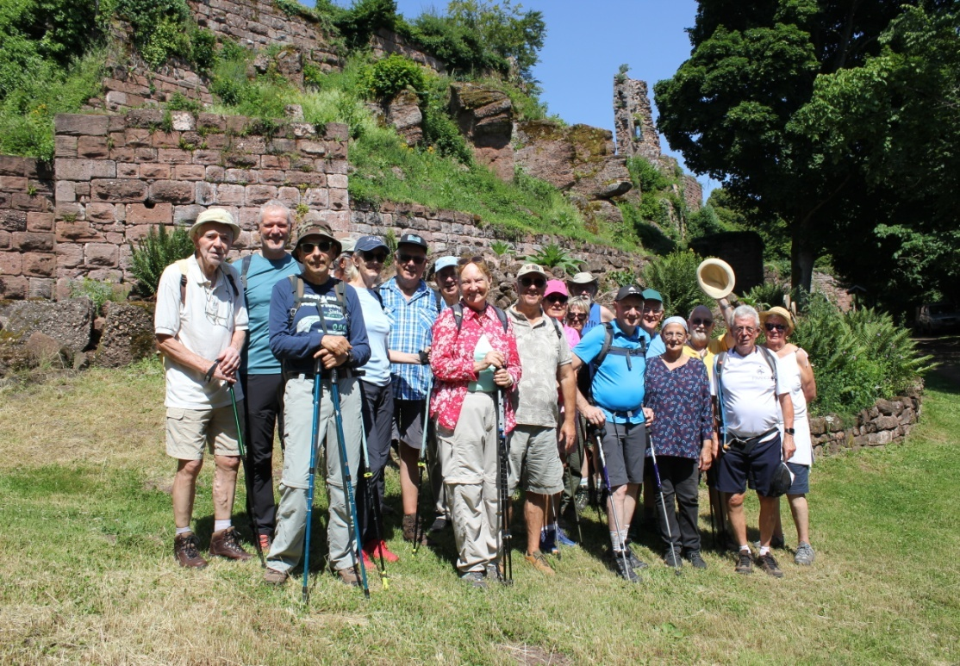
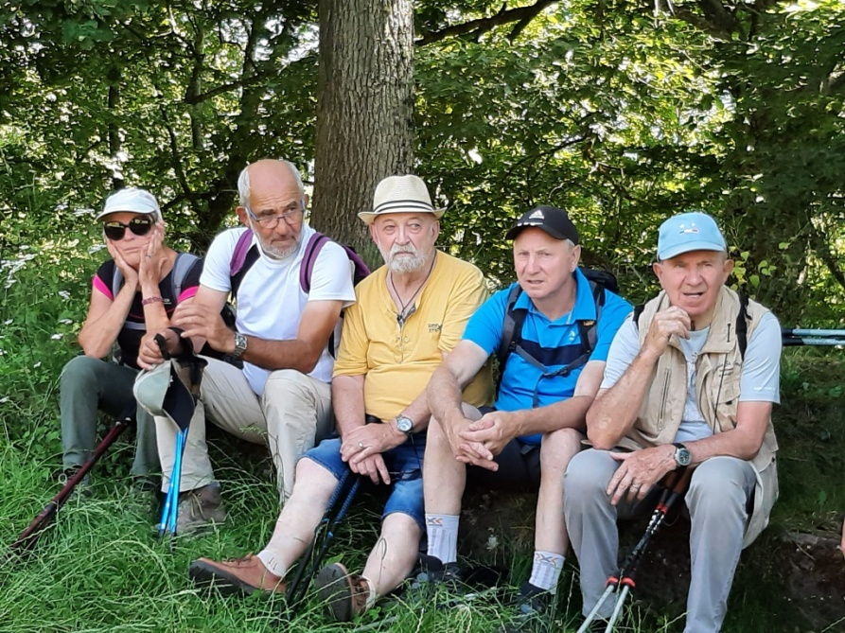
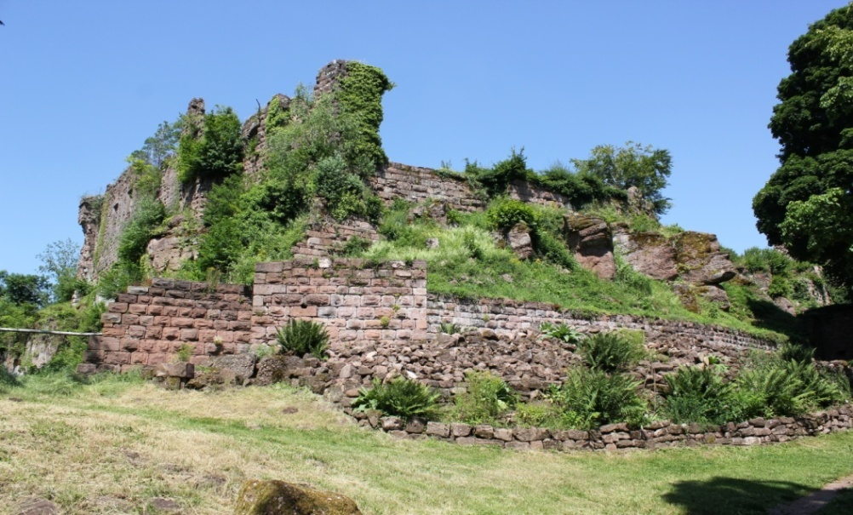
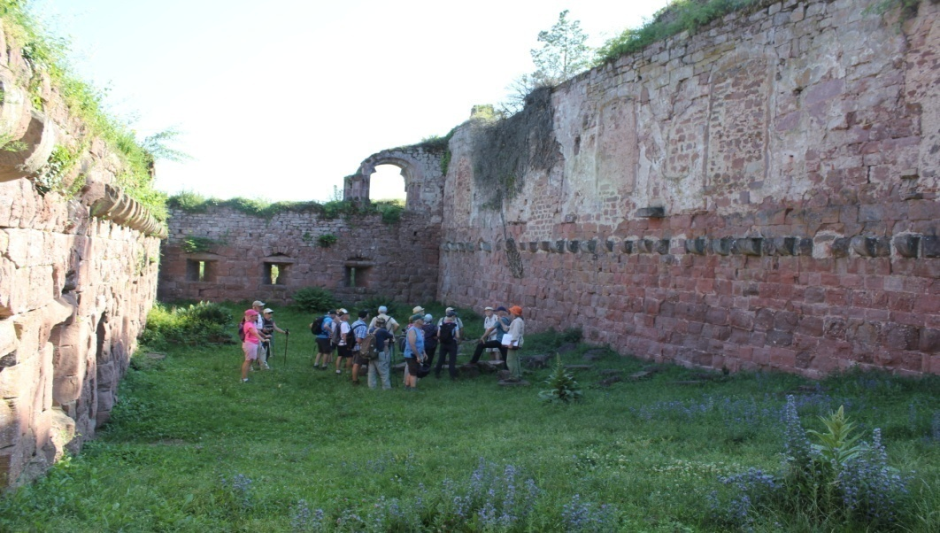
Juin 2025 Balade Guirbaden visite guidée
20 participants Soirée tartes flambées à la Stub Heiligenberg Organisatrices : Annick et Bruno

Slide 15
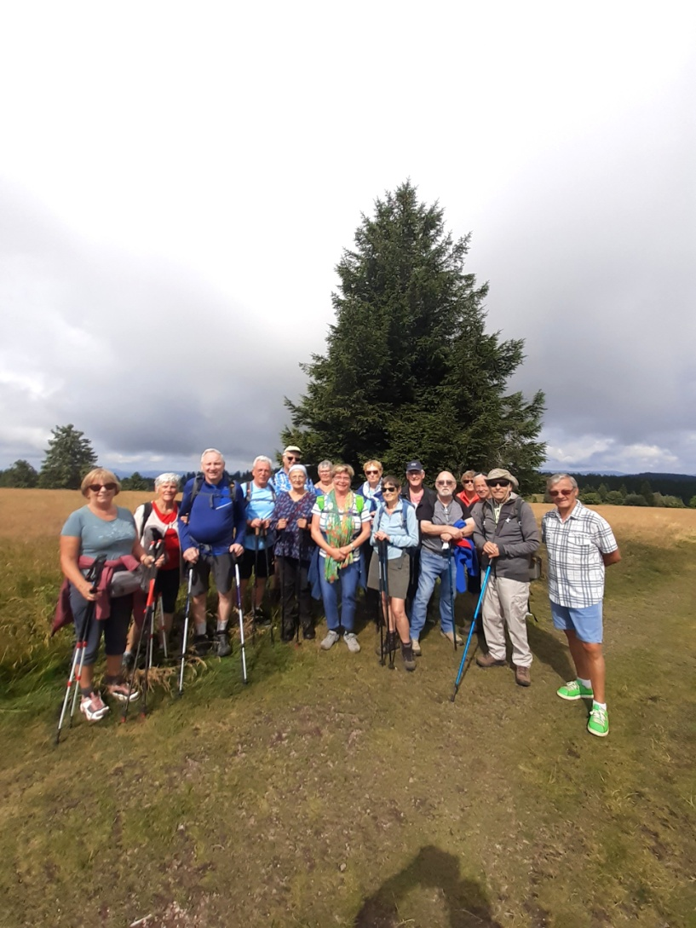
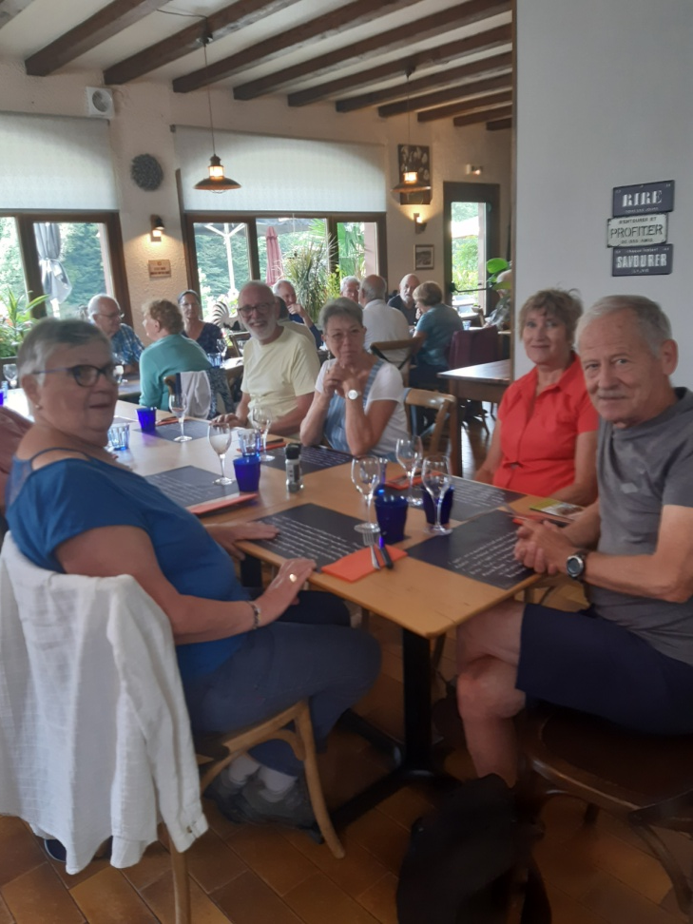
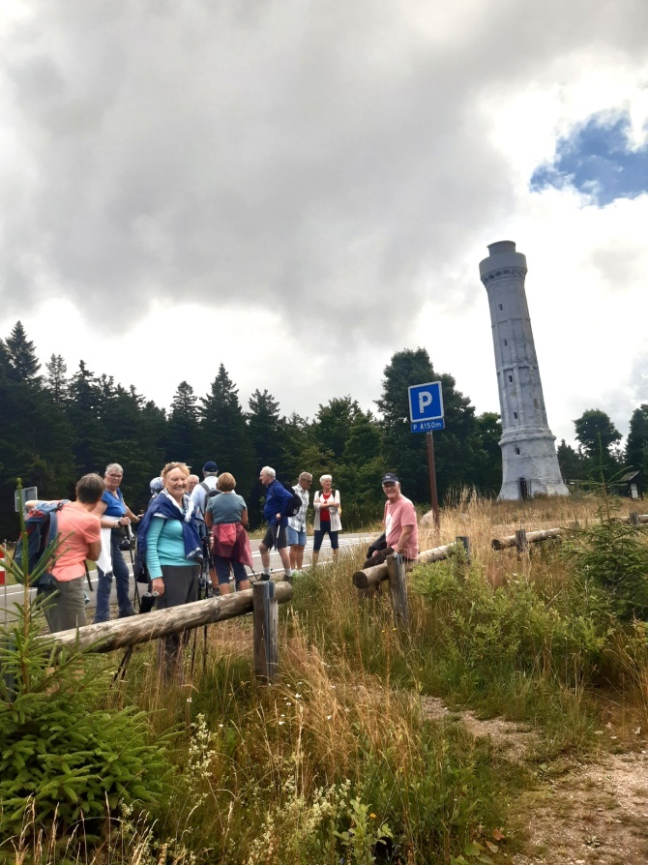
Juillet 2025 Randonnée autour du Col de la Charbonnière Repas au restaurant la Charbonnière
20 participants – organisatrice : Sylvie

Slide 16
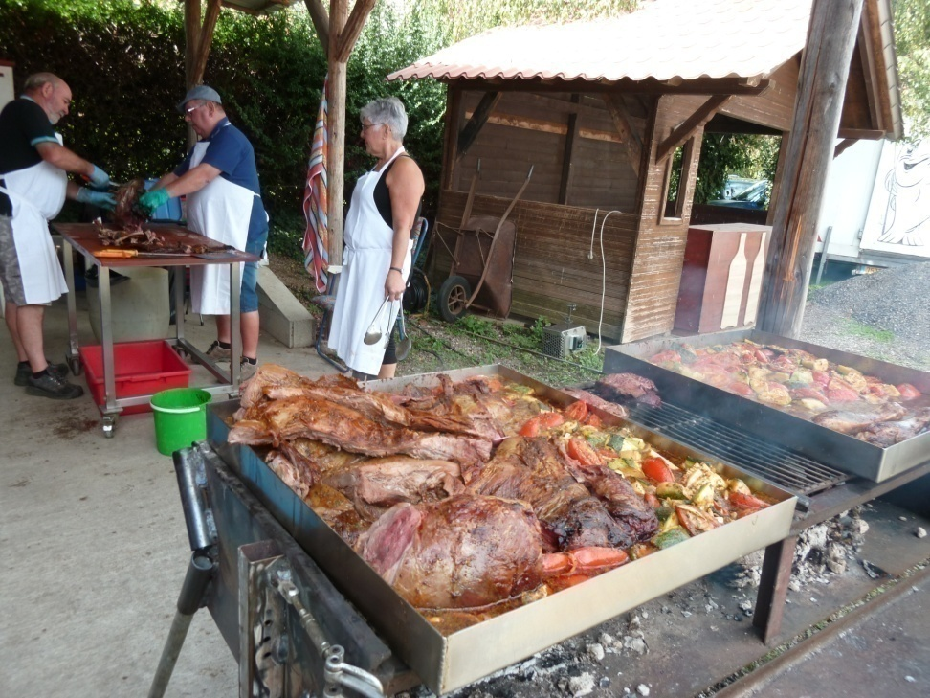
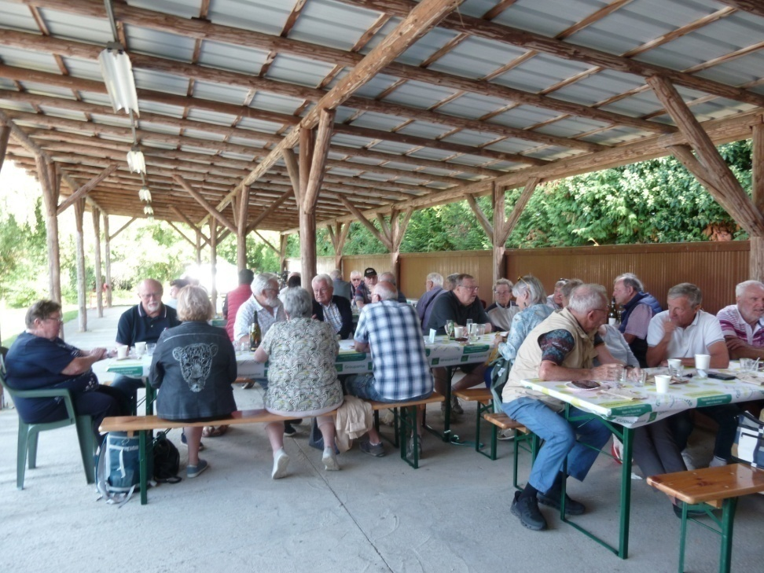
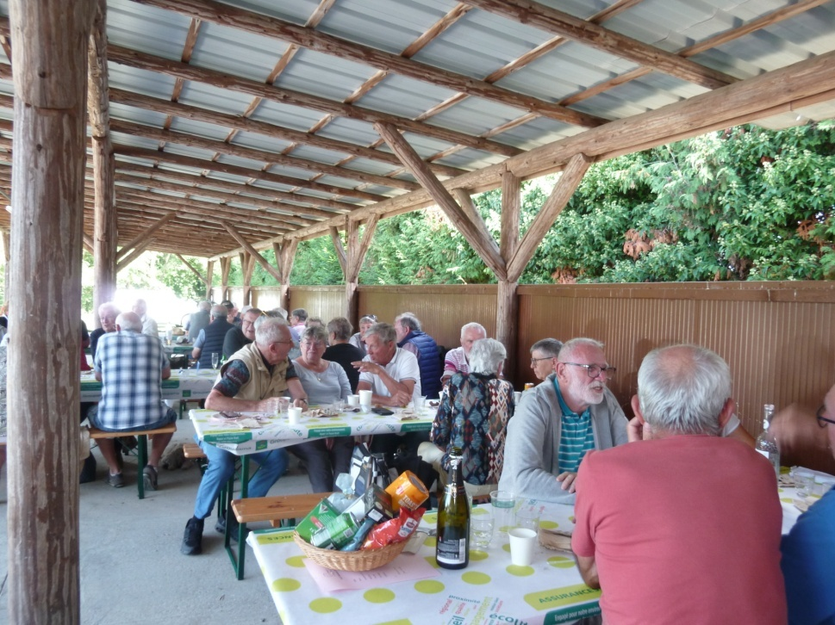
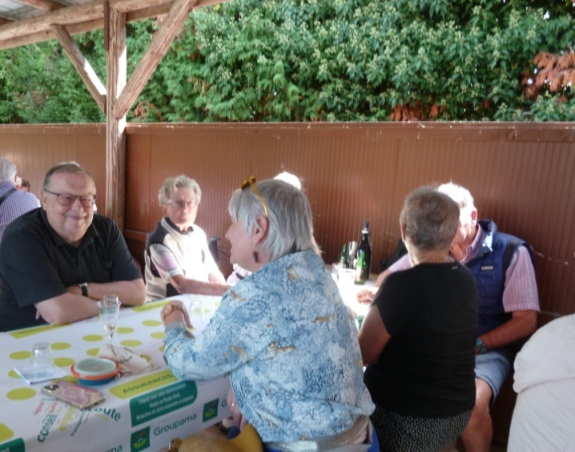
Août 2025 Sanglier à la Broche à l’étang d’Avolsheim
42 participants Le Comité et conjoints

Slide 17
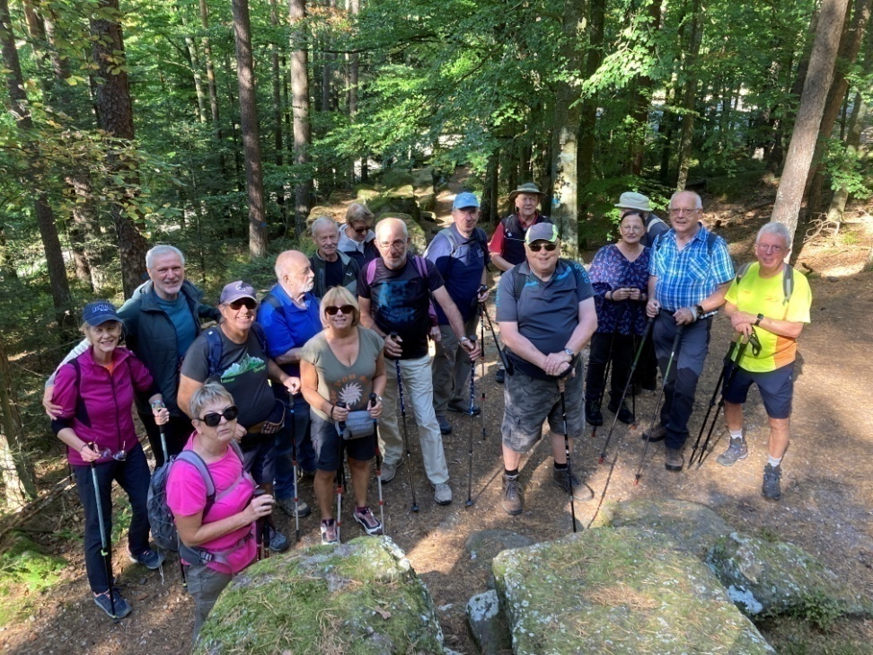
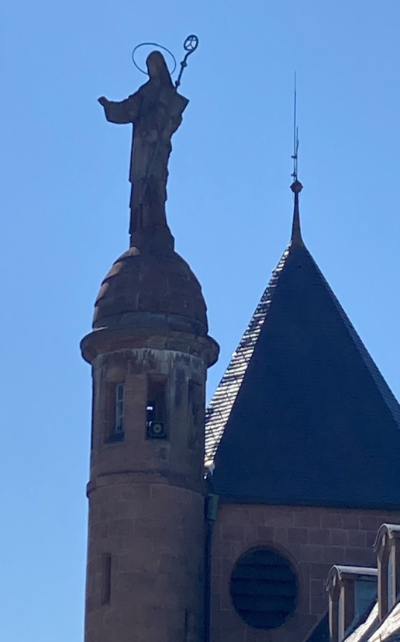
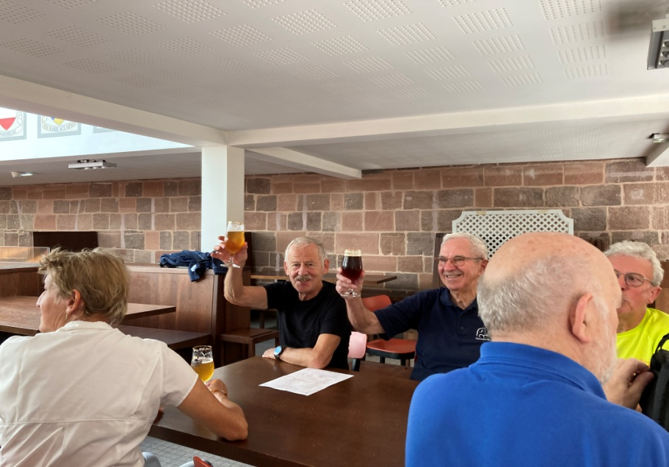
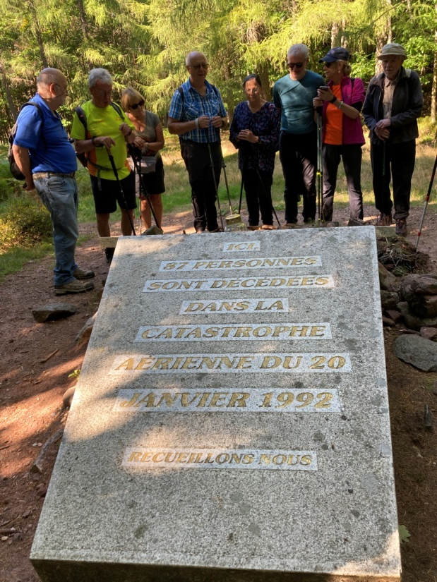
Septembre 2025
Tour de la Bloss
Repas au Mont Ste Odile
20 participants
Organisateurs : C. Burger F. Waechter

Slide 18
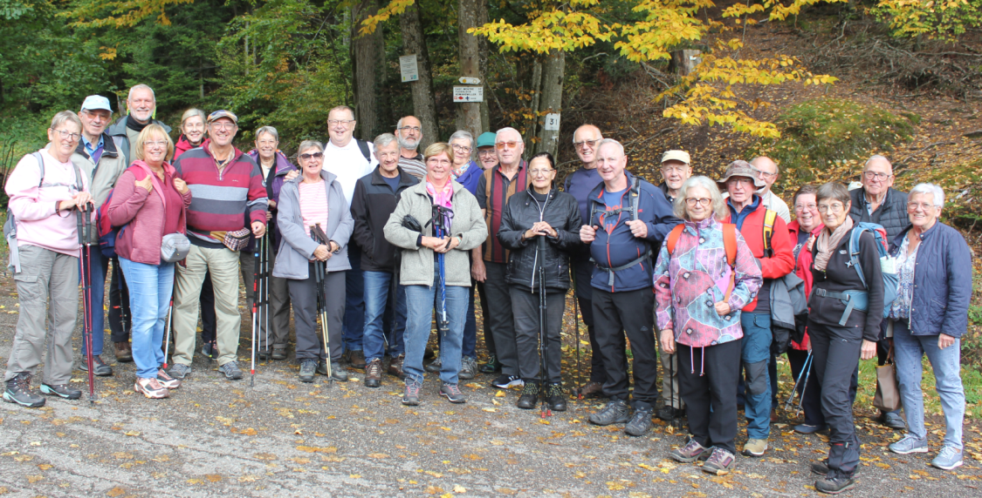
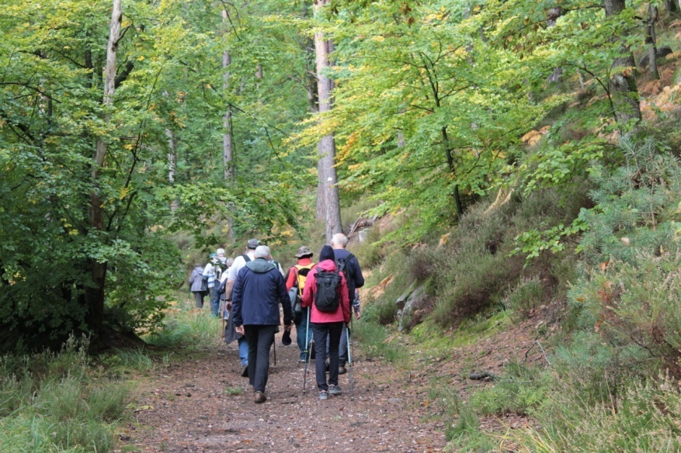

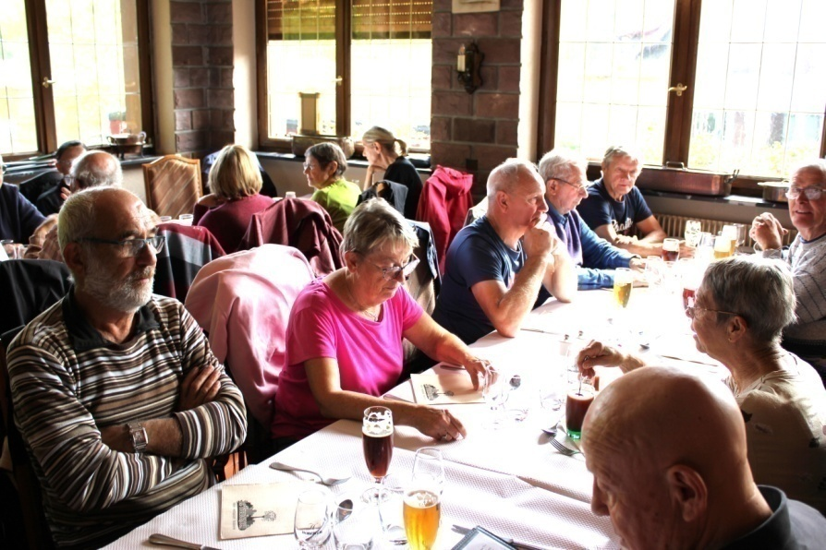
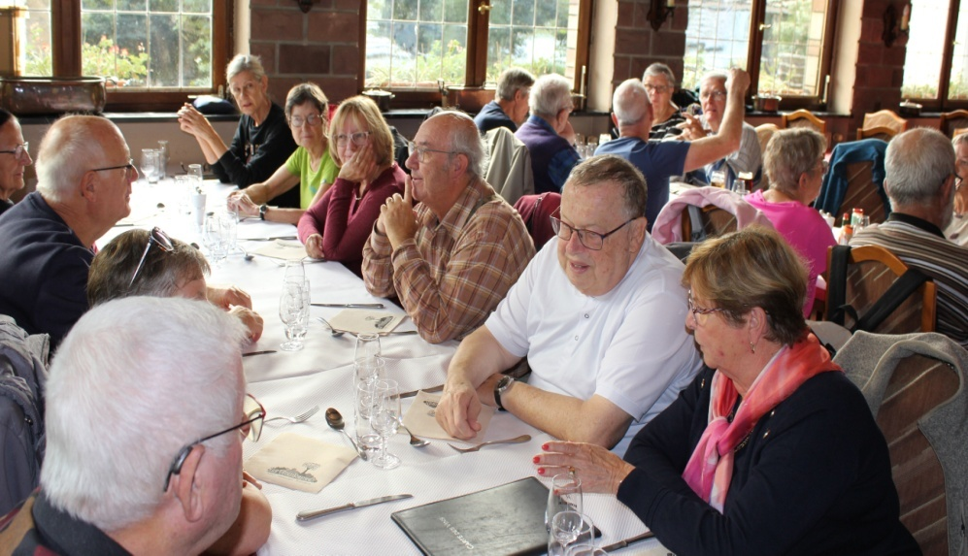
Octobre 2025 Balade autour du Freudeneck 27 participants Organisateurs : Sylvie F. Waechter
Repas Restaurant Le Freudeneck

Slide 19
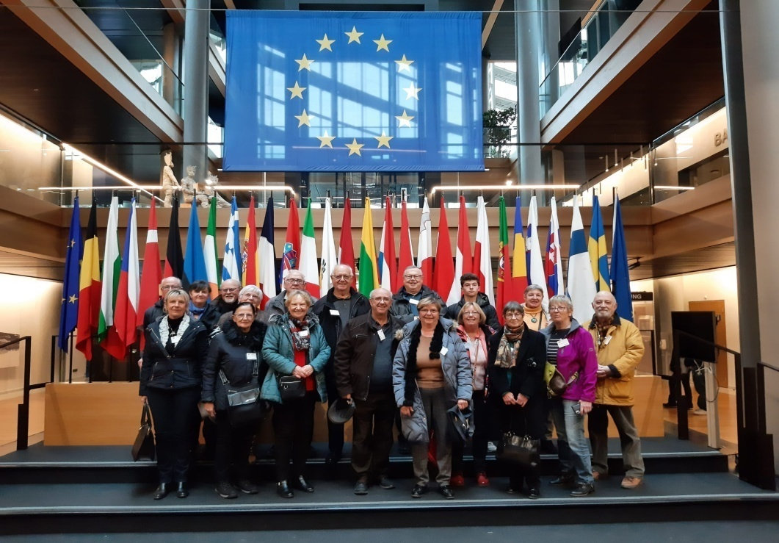
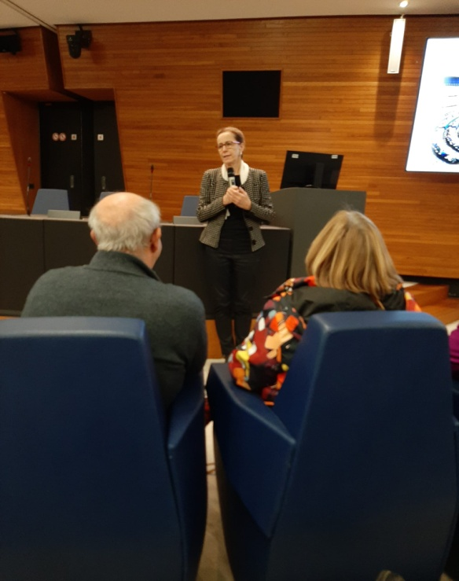
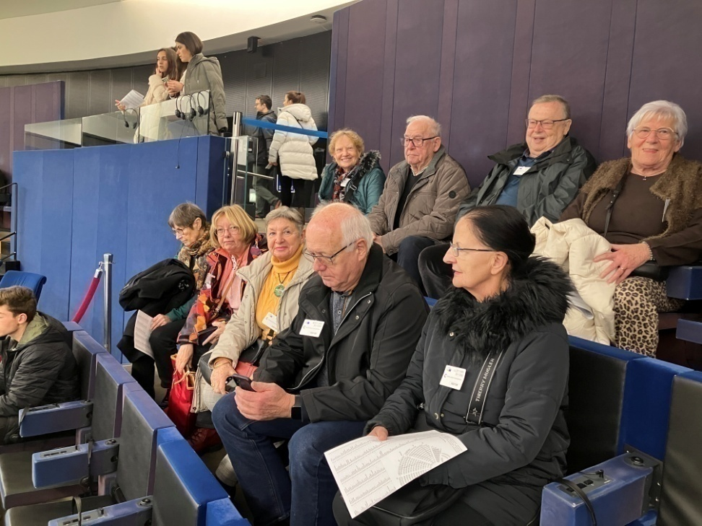
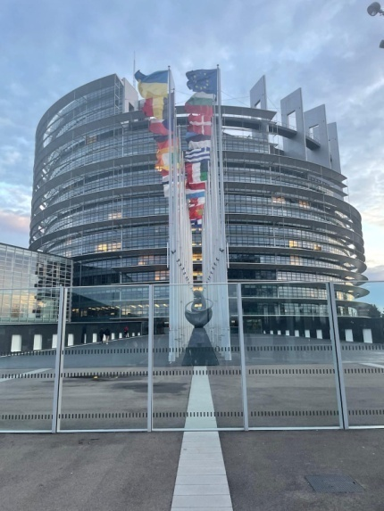
28 novembre 2025
Visite du Parlement Européen
Organisée par B.Gentner - 20 participants

Slide 20
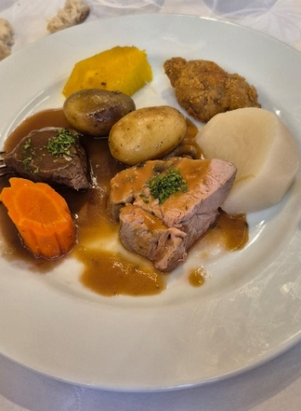
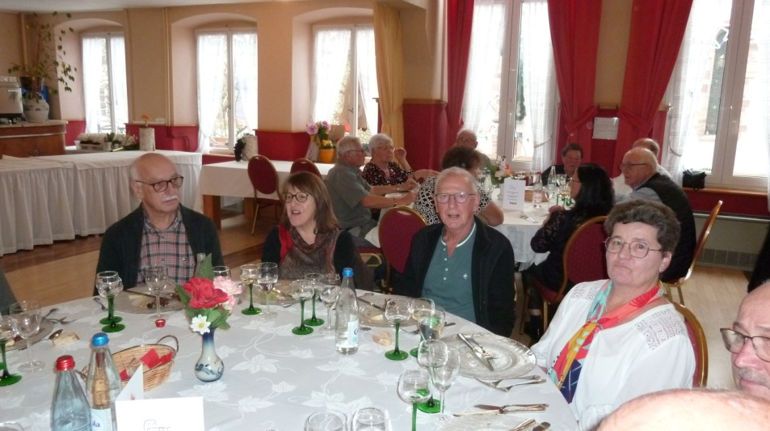



Décembre 2025 Repas de fin d’année
Restaurant « A l’étoile » Wasselonne Comité

Slide 21

4. Présentation des comptes de l’exercice clos par la trésorière
Annick RIEBEL

Slide 22
LES SENIORS DE L'ETOILE
COMPTE DE RESULTAT 2025
 | RECETTES | DEPENSES
Cotisations 2025 (67 membres x 25 €) | 1675,00
Participation excursion du 23/05/25 | 2400,00
Participation sortie du 17/06/25 Guirbaden | 445,00
Participation repas Sanglier et vente de boissons | 1114,99
Participation Repas de Noël | 2986,00
Intérets bancaires | 85,03
Assurance Groupama |  | 100,98
Facture OVH (hébergement du site informatique) |  | 47,38
Frais AG 2024 |  | 8,40
Fournitures (encre + tampon) |  | 61,69
Dépenses sortie du 27/03/25 Ancienne Douane |  | 103,60
Dépenses sortie du 17/04/25 Musée historique |  | 77,00
Dépenses sortie du 27/03/25 Brasserie des éclusiers |  | 69,50
Dépenses sortie du 23/05/25 Musée Unimog |  | 479,00
Dépenses sortie du 23/05/25 Restaurant Unimog |  | 982,70
Dépenses sortie du 23/05/25 Facture JOSY |  | 1005,00
Dépenses sortie du 19/06/25 Restaurant La Stub |  | 456,00
Dépenses sortie du 19/06/25 Amis du Guirbaden |  | 90,00
Dépenses sortie du 17/07/25 Resto Col de la Charbonnière |  | 76,60
Dépenses repas Sanglier à la broche |  | 1189,37
Dépense sortie du 19/09/25 Mont Ste Odile |  | 76,60
Dépense sortie du 09/10/25 Freudeneck |  | 82,30
Repas de Noël fact Hostellerie à l'Etoile |  | 3402,00
Repas de Noël orchestre Dominik |  | 300,00
Frais postaux |  | 27,80
TOTAL | 8706,02 | 8635,92
RESULTAT | 70,10

Slide 23
LES SENIORS DE L’ETOILE
SITUATION FINANCIERE AU 31/12/2025
 | en EURO
 | 31/12/2024 | RESULTAT 2025 | 31/12/2025
CPTE COURANT | 50,01 |  | 100,00
LIVRET BLEU | 3647,56 |  | 3629,53
CAISSE | 143,85 |  | 181,99
TOTAL | 3841,42 | 70,10 | 3911,52

Slide 24
5. Rapport des vérificateurs aux comptes
Les comptes ont été vérifiés le 2 février 2026 au domicile de la trésorière A. Riebel par
Mme Yolande Fraehring
M. Claude Burger
Quitus demandé

Slide 25
  6 : Renouvellement des vérificateurs aux comptes
  Puis la Présidente demande l’approbation à l’assemblée.

Slide 26
7. Candidature pour intégration d’un nouveau membre au comité

Slide 27

8. Projet Programme des activité 2026

Slide 28
Programme des activités 2026
Date Activités et Organisateur(s)
Mercredi 4 mars 2026 Assemblée Générale 2026
Mardi 31 mars 2026 Sentier des Sculptures sur les hauteurs d’Oberhaslach Déjeuner « les Ruines du Nideck » Annick R.
Mercredi 29 Avril 2026 Sentier des Bornes Altorf Repas Asperges chez Maurer Annick R.
Mercredi 13 mai 2026 Excursion annuelle Autocars JOSY - Denise Site de fabrication E-Bus Ligny en Barois
Retour par Lunéville (visite château)
juin 2026 Citadelle de Bitche et jardin l’après midi en covoiturage Fabienne - K. Francis W.
Jeudi 2 juillet 2026 Journée récréative Paëlla à l’ Etang Avolsheim Le comité
Mardi 18 aout 2026 Randonnée en Forêt noire Covoiturage Annick R. - Francis W.
Mi-Septembre 2026 Sentier de la Chouette Muttersholz Moules frites à Zellwiller Bruno H. Fabienne K.
Jeudi 8 Octobre 2026 Visite du Monastère de la Chartreuse Repas chez viticulteur Annick R .
Novembre Libre
Dimanche 6 décembre 2026 Repas de fin d’année Restaurant « A l’étoile » Wasselonne Comité

Slide 29

9.Divers
Questions
Réponses

Slide 30



11. Visite - collation

Slide 31

À bientôt !

